Slide 1
Активируй презентацию
в режиме «Показ слайдов», выбери категорию, баллы и начни игру.
Чем выше балл, тем сложнее вопрос викторины.
С праздником весны и
удачной игры!

Slide 2
ВСЕРОССИЙСКОЕ ДЕТСКО-ЮНОШЕСКОЕ ВОЕННО-ПАТРИОТИЧЕСКОЕ ОБЩЕСТВЕННОЕ ДВИЖЕНИЕ «ЮНАРМИЯ»
Интерактивная викторина
«МЫ СЛАВИМ ЖЕНЩИНУ»,
посвящённая Международному женскому дню
8 марта
Группа методического обеспечения администрации Главного штаба ВВПОД «ЮНАРМИЯ»
Москва 2021 год

Slide 3
Женское лицо Победы
100
200
300
400
500
100
200
300
400
500
Я первая
100
200
300
400
500
Мозговой штурм
100
200
300
400
500
Муза искусства
Сказочная принцесса
100
200
300
400
500

Slide 4
Назовите имя первой женщины, удостоенной звания Героя Советского Союза (посмертно) во время Великой Отечественной войны, назвавшейся в плену вражеских захватчиков Таней.

Slide 5
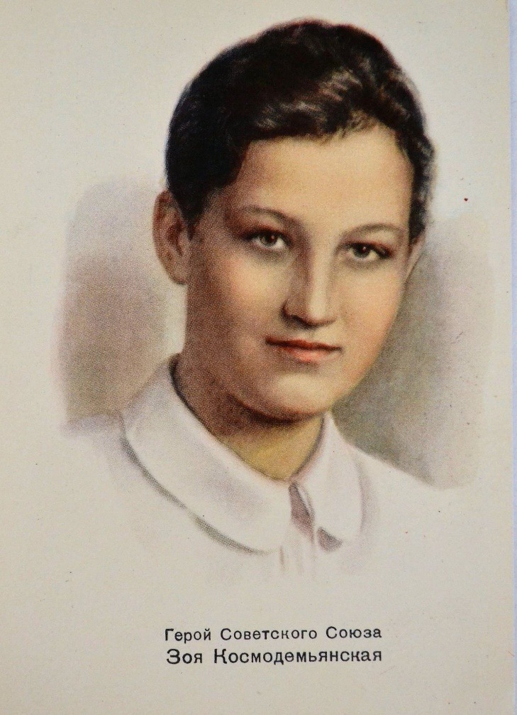
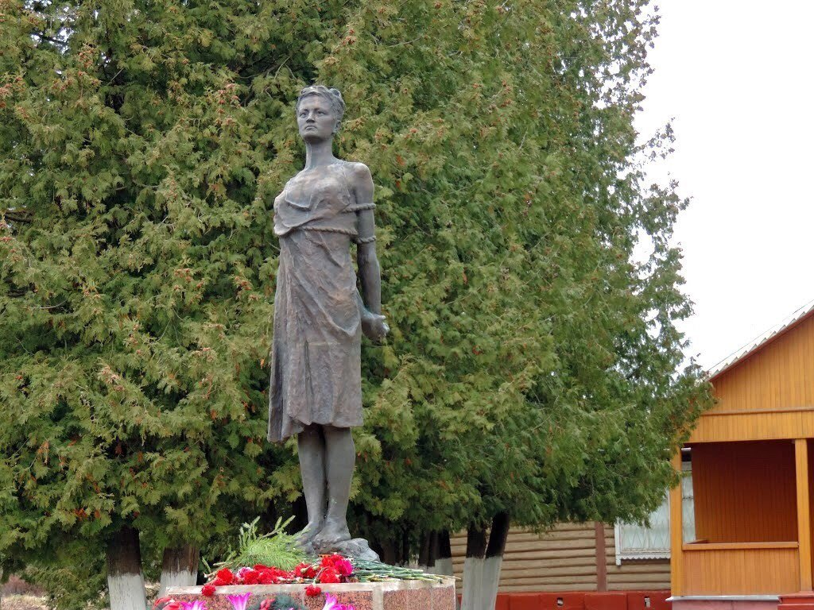
Зоя Космодемьянская (13 сентября 1923 — 29 ноября 1941) - символ стойкости и героизма советского народа в Великой Отечественной войне. Во время выполнения боевого задания была схвачена фашистами и после зверских пыток казнена. Зоя не выдала врагам ни свое настоящее имя, ни имена товарищей.
«…нас двести миллионов, всех не перевешаете. Вам отомстят за меня»…

Slide 6
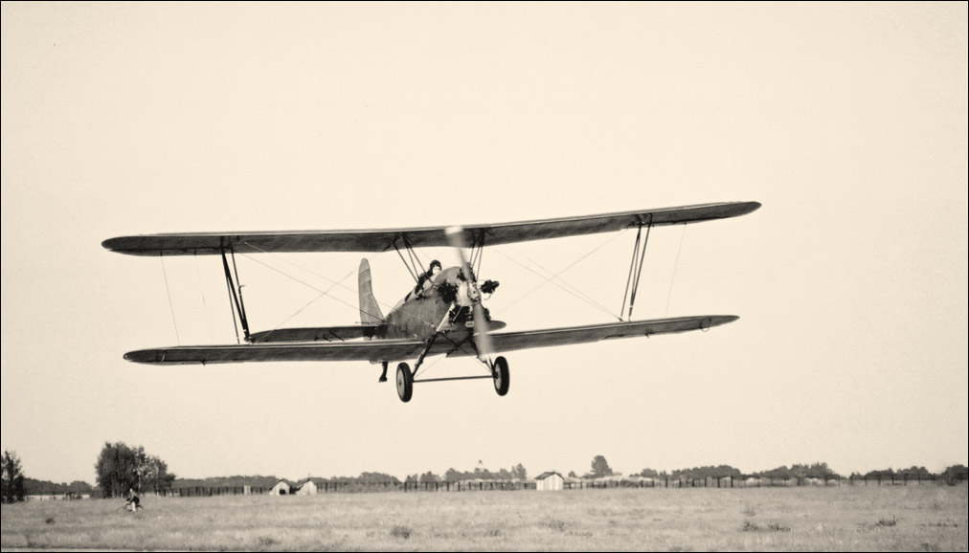
B 1941 гoду в гоpoдe Энгeльc был основан 46 гвардейский бомбардировочный женский авиационный полк. Как вражеские захватчики называли летчиц этого полка? Выберите правильный ответ:
* «Дунькин клуб» * «Ночные ведьмы» * «Ночные совы» * «Летающие ласточки»

Slide 7
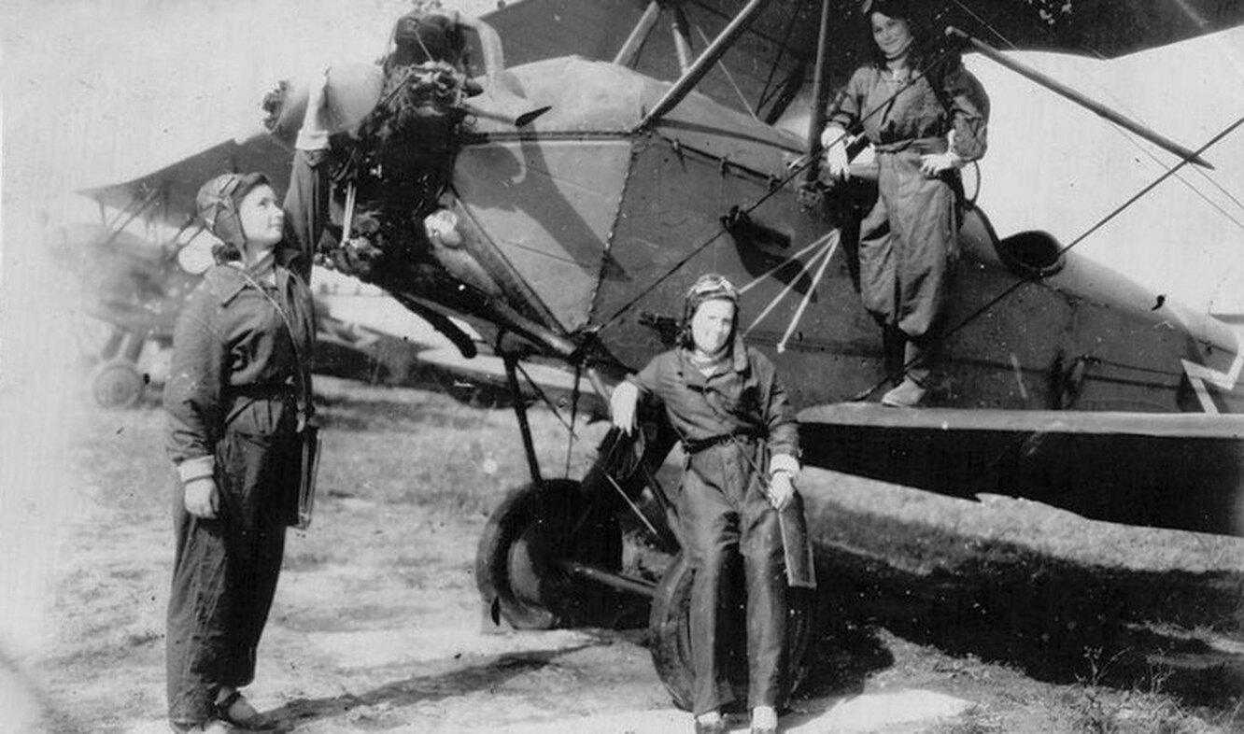
«Ночными ведьмами» вражеские захватчики называли девушек легендарного авиационного полка, появлявшихся на маленьких самолетах внезапно и бесшумно. А советские бойцы шутливо называли полк девушек-летчиц: «Дунькин полк», намекая на полностью женский состав и, оправдываясь именем командира полка - Евдокией Бершанской, под командованием которой полк сражался до окончания войны.

Slide 8
Людмила Павличенко – Герой Советского Союза, отважная защитница Родины во время Великой Отечественной войны во время поездки в США с подачи американских журналистов получила прозвище «Леди Смерть». За что ее так прозвали?

Slide 9
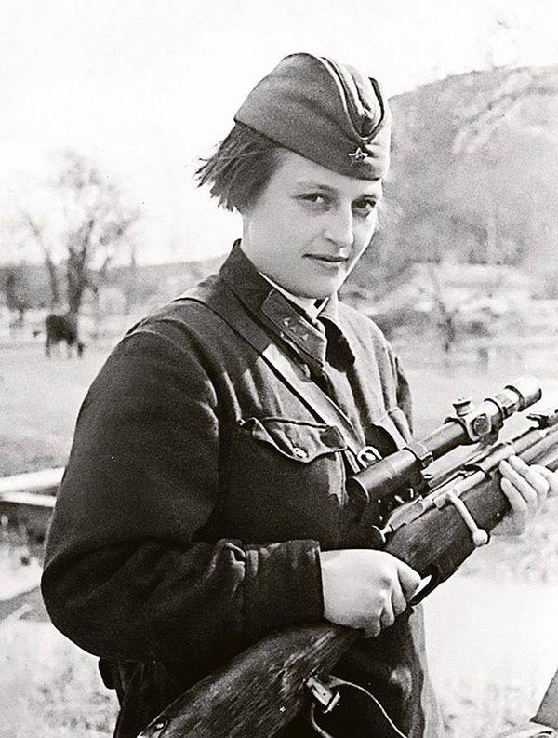
Людмила Павличенко — самая успешная женщина-снайпер в мировой истории — 309 уничтоженных солдат и офицеров противника. На конференции в Чикаго Людмила Павличенко произнесла слова, благодаря которым ее запомнили в США на десятилетия вперед:
«Джентльмены, мне двадцать пять лет. На фронте я уже успела уничтожить триста девять фашистских захватчиков. Не кажется ли вам, джентльмены, что вы слишком долго прячетесь за моей спиной?!»

Slide 10
Мария Октябрьская, Герой Советского Союза (посмертно), во время Великой Отечественной войны сражалась вместе со своей «боевой подругой», которую купила сама. Что это была за подруга?

Slide 11
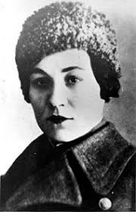
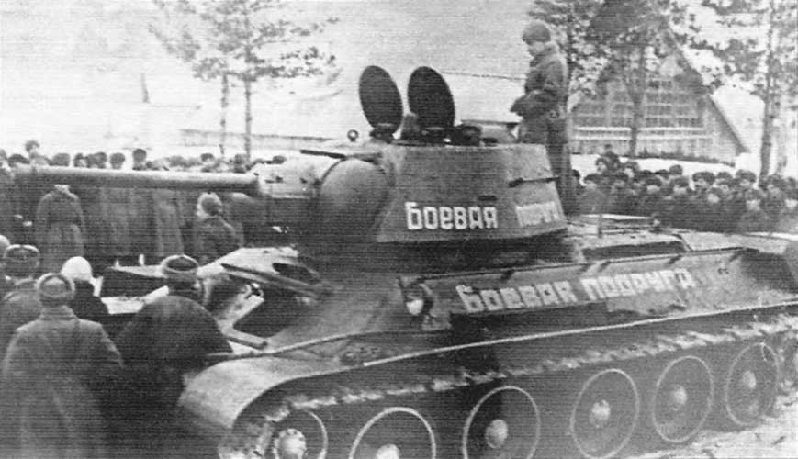
«Боевая подруга» – это танк Марии Октябрьской. Марию не брали на фронт в связи со слабым здоровьем и возрастом. Тогда Мария написала письмо Сталину: «…хочу отомстить фашистским собакам, для чего внесла в госбанк на построение танка все свои личные сбережения — 50 000 рублей. Танк прошу назвать «Боевая подруга» и направить меня на фронт в качестве водителя этого танка…». Просьба Марии Октябрьской была удовлетворена.

Slide 12
Зинаида Ермольева — советский учёный-микробиолог и эпидемиолог, одна из родоначальниц современной отечественной микробиологии. Своим изобретением она спасла тысячи жизней раненных солдат во время Великой Отечественной войны. Что это за изобретение?

Slide 13
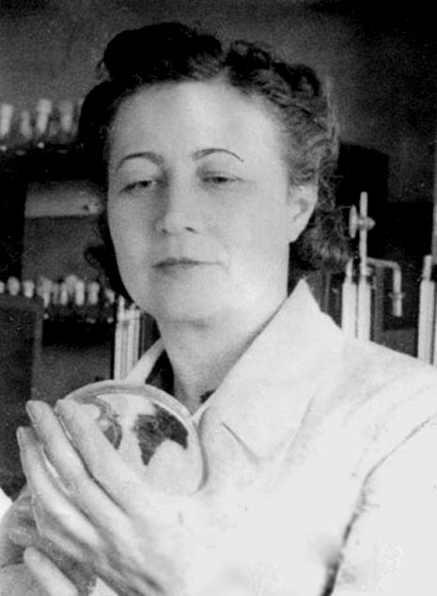
Во время Второй мировой войны западные учёные наладили производство пенициллина, но продавать технологию СССР не хотели. З. Ермольевой сама проводила опыты с плесенью. Так появился отечественный антибиотик - препарат «Крустозин», аналог «Пенициллина».
Когда в 1944 году сравнили западное лекарство с отечественным, «Крустозин оказался эффективнее. Западные ученые назвали Зинаиду Ермольеву «госпожой Пенициллин». Это прозвище закрепилось за ней в научных кругах.

Slide 14
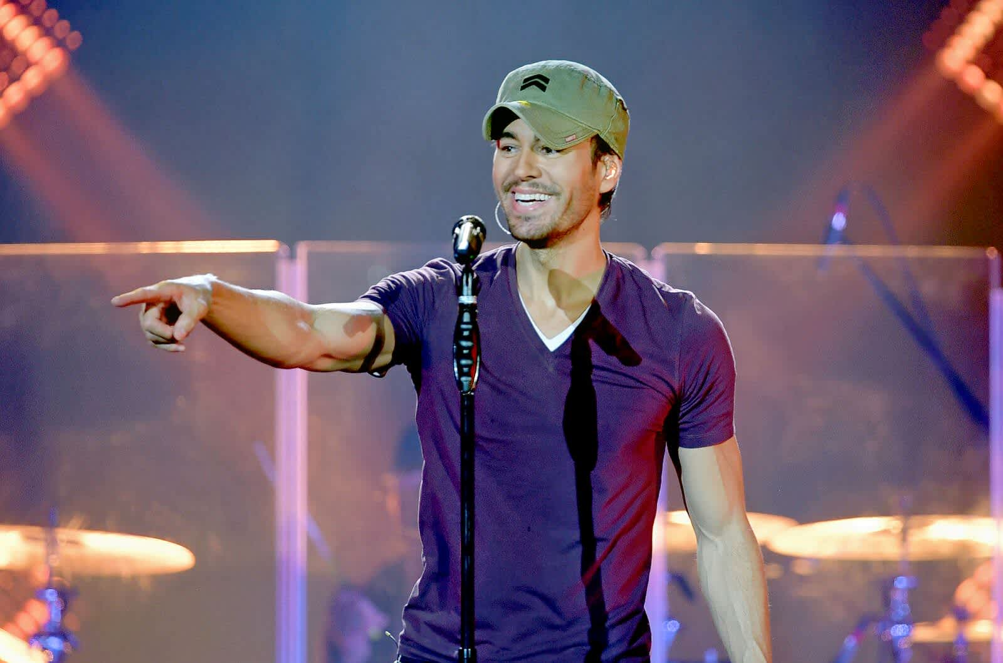
Супруга этого популярного певца стала самой юной участницей Олимпийских игр в истории России (во всех видах спорта) и первой ракеткой мира в парном разряде в 1999 году, двукратной победительницей Открытого чемпионата Австралии в парном разряде.
Назовите ее имя.

Slide 15
Анна Курникова — российская теннисистка, супруга популярного испанского певца Энрике Иглесиаса. Звездная пара воспитывает троих детей.

Slide 16
Курьезное обстоятельство из детства этой женщины стало одной из причин ее глубочайшего интереса к математике. Когда на одну из детских комнат не хватило обоев, стену оклеили листами периодического издания с содержанием математических лекций. Перед этой «таинственной» стеной целые часы проводила будущая Первая в Российской империи и Северной Европе женщина-профессор и первая в мире женщина — профессор математики. Назовите ее имя.

Slide 17
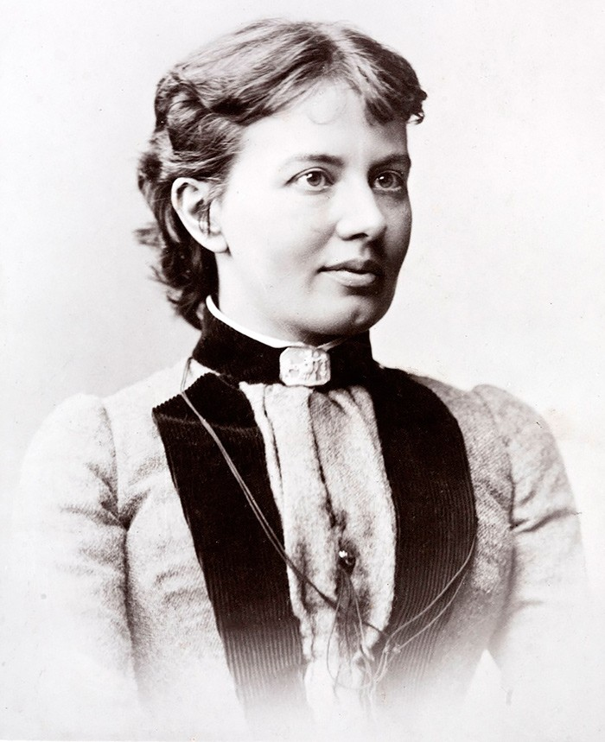
Софья Васильевна Ковалевская (1850 –1891 гг.) ─ российский математик и механик, автор научной работы «Задача о вращении твёрдого тела вокруг неподвижной точки».
Мой девиз: Говори, что знаешь; делай, что обязан; и пусть будет, что будет!
С.В. Ковалевская

Slide 18
Светлана Евгеньевна Савицкая стала второй в мире женщиной-космонавтом после Валентины Терешковой. В чем она стала первой?

Slide 19
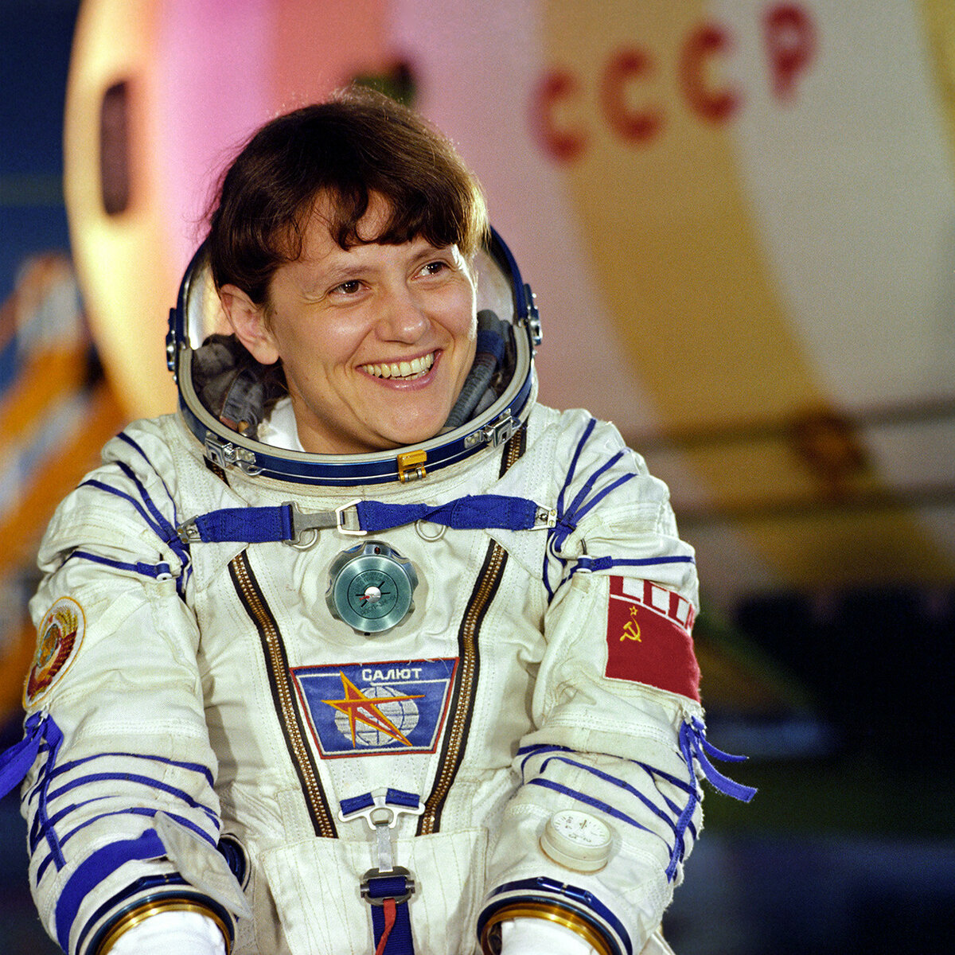
Светлана Евгеньевна Савицкая ─ первая в мире женщина- космонавт осуществившая выход в открытый космос 25 июля 1984 года, пробыв вне космического корабля 3 часа 33 минут.

Slide 20
Анна Ивановна Щетинина прославилась на весь мир в 1935 году , проведя грузовой пароход «Чавыча» из Гамбурга через Одессу и Сингапур в Петропавловск-Камчатский. В годы Великой Отечественной войны под бомбёжками эвакуировала население Таллина и перевозила стратегические грузы. А в чем она была первой в мире?

Slide 21
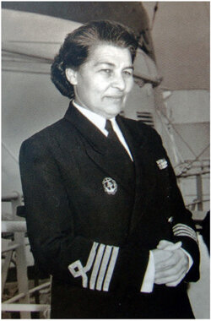
А́нна Ива́новна Щети́нина (1908 — 1999 гг.) — первая в мире женщина — капитан дальнего плавания.

Slide 22
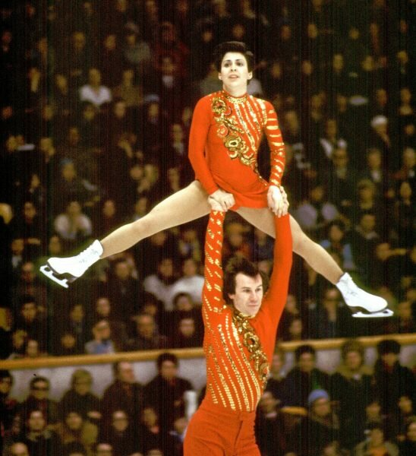
Первой советской фигуристкой, занесенной в Книгу рекордов Гиннесса, стала Ирина Роднина. Какой рекорд она установила?

Slide 23
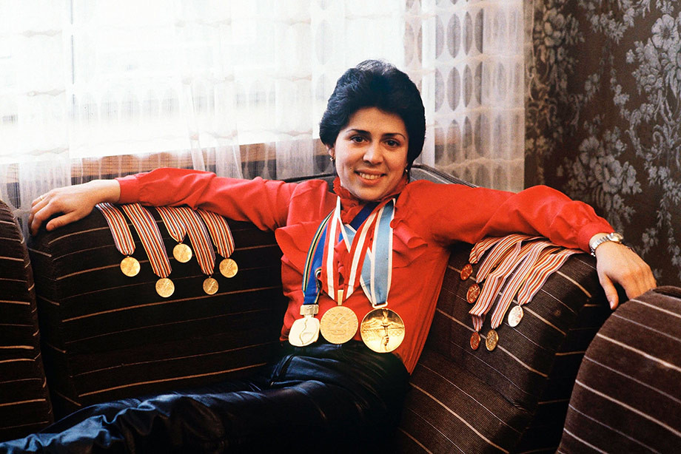
Ирина Роднина - не проиграла ни одного соревнования за всю карьеру с 1969 по 1980 год! Она — трехкратная олимпийская чемпионка, 10-кратная чемпионка мира, 11-кратная — Европы и 6-кратная — СССР. Такое количество наград не удавалось взять ни одному фигуристу за всю историю этого вида спорта.

Slide 24
Разгадайте ребус
,

Slide 25
Букет

Slide 26
Разгадайте шараду

Slide 27
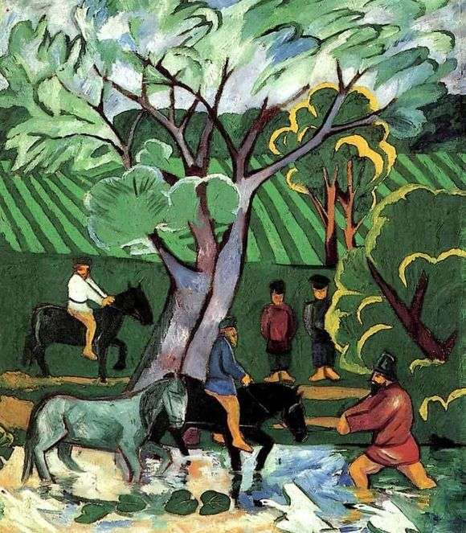
Картина
«Купание лошадей»
Художник: Наталья Гончарова

Slide 28
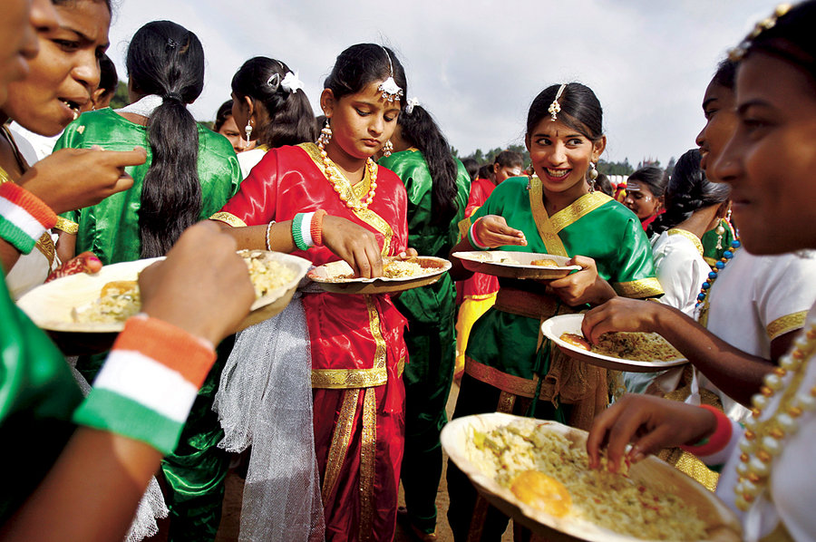
Решите логическую задачу
Две женщины варили кашу. Одна дала 2 кружки крупы, другая – 3 кружки. Только сварилась каша, как пришли еще 2 работницы. Все четыре женщины сели за стол и съели всю кашу. По окончании еды каждая из пришедших женщин уплатила по 5 рублей. Как должны женщины разделить полученные деньги, если все ели поровну?

Slide 29
Решение
5х4=20 (руб.) – стоит вся крупа;
2+3 = 5 (кружек) – крупы ушло на кашу;
20 : 5 = 4 (руб.) – стоит 1 кружка крупы;
4 х 2 = 8 (руб.) – израсходовала первая женщина (из них 5 рублей на себя);
8 – 5 = 3 (руб.) – должна получить первая от пришедших женщин;
4 х 3 = 12 (руб.) – израсходовала вторая женщина;
12 – 5 = 7 (руб.) должна получить вторая женщина.)

Slide 30
Расставьте знаки арифметических действий так, чтобы получилось верное равенство
8 8 8 8 8 = 7

Slide 31
Правильный ответ
(8 * 8 – 8) : 8 = 7

Slide 32
Решите логическую задачу Хозяйке необходимо испечь 6 пирожков. Как ей справиться за 15 минут, если на сковородке помещается только 4 пирожка, а с каждой стороны пирожок должен печься 5 минут?

Slide 33
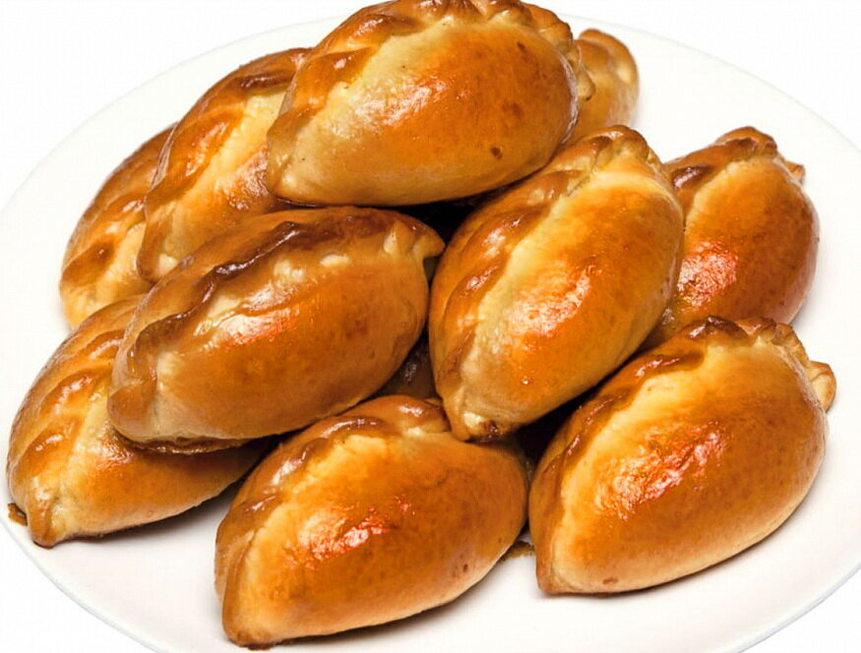
Решение
Кладем 4 пирожка – 5 минут;
2 пирожка переворачиваем, 2 снимаем, кладем 2 новых, еще не обжаренных – 5 минут;
2 пирожка снимаем, 2 переворачиваем, кладем 2 недожаренных с первой партии – 5 минут.

Slide 34
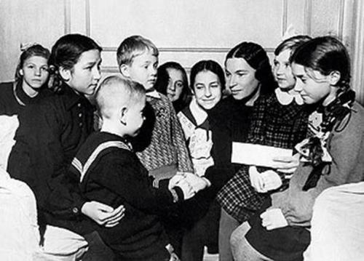
Назовите имя детской поэтессы Барто: ∗Анастасия ∗Агния ∗Анна ∗Арния

Slide 35
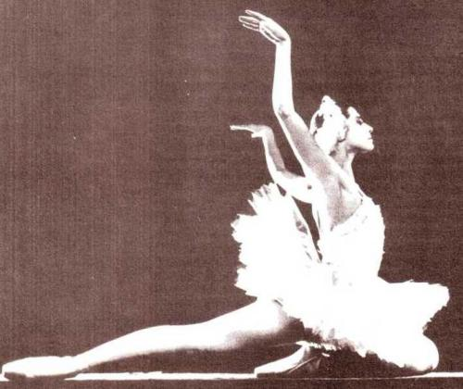
Агния Барто – детская поэтесса и писательница, сочиняла произведения для детей, писала сценарии к кинофильмам, работала ведущей на радио. В юности Агния Барто увлекалась балетом, окончила хореографическое училище. «Она пришла в литературу на пуантах».

Slide 36
Впервые эту хореографическую миниатюру (балетный номер) исполнила Анна Павлова – великая русская балерина, прима Мариинского театра. Как называется эта миниатюра на музыку композитора Камиля Сен-Санса из сюиты «Карнавал животных»?

Slide 37
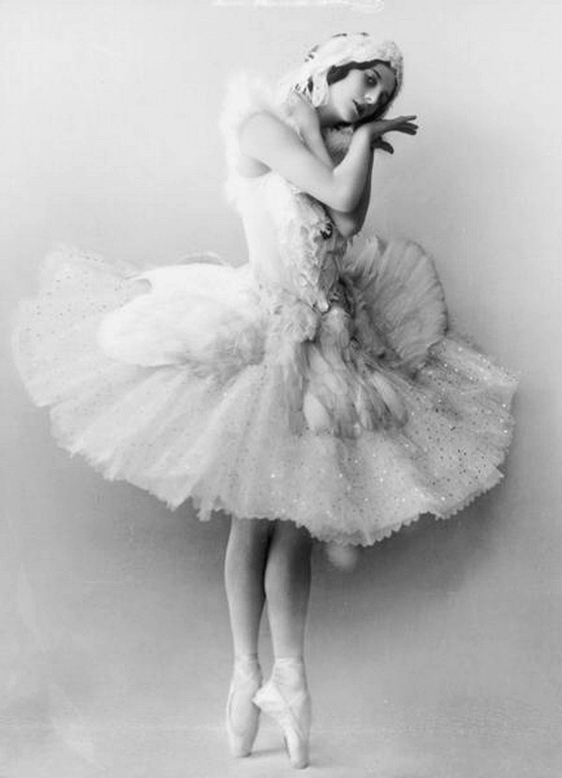
«Умирающий лебедь» - хореографическая миниатюра, исполненная Анной Павловой в 1907 году и ставшая ее визитной карточкой: она исполнила его около 4000 раз.

Slide 38
Назовите имя девушки – олицетворение идеала женщины-матери в романе Л.Н.Толстова «Война и мир»

Slide 39
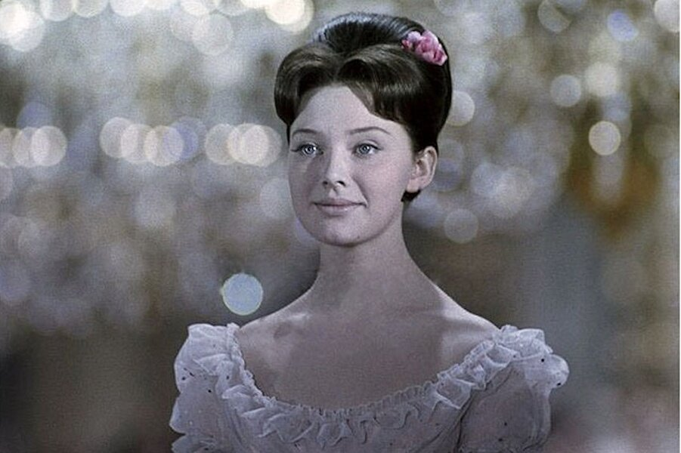
Наташа Ростова - одна из значимых персонажей произведения «Война и мир», представленная нам как хранительница семейного очага, созданная для рождения и воспитания детей.

Slide 40
Как называется всемирная известная статуя Веры Мухиной, расположенная в г. Москве, ставшая одним из главных символом СССР, эмблемой киностудии «Мосфильм»?

Slide 41
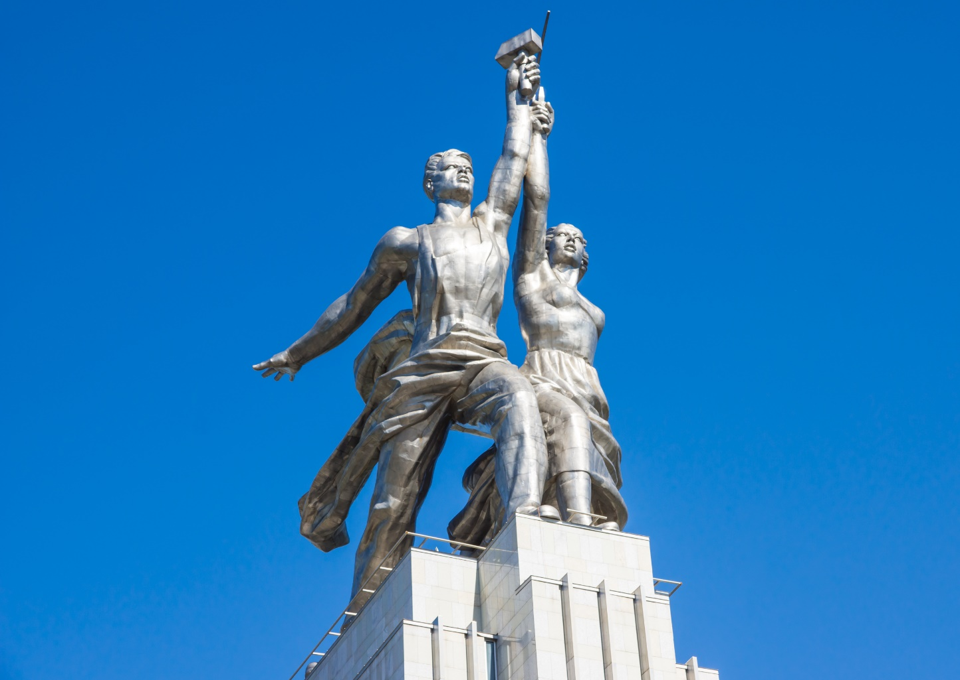
«Рабочий и колхозница»

Slide 42
Назовите имя русской поэтессы, представительницы поэзии Серебряного века, написавшей строки:
Мне нравится, что вы больны не мной, Мне нравится, что я больна не вами, Что никогда тяжелый шар земной Не уплывет под нашими ногами…

Slide 43
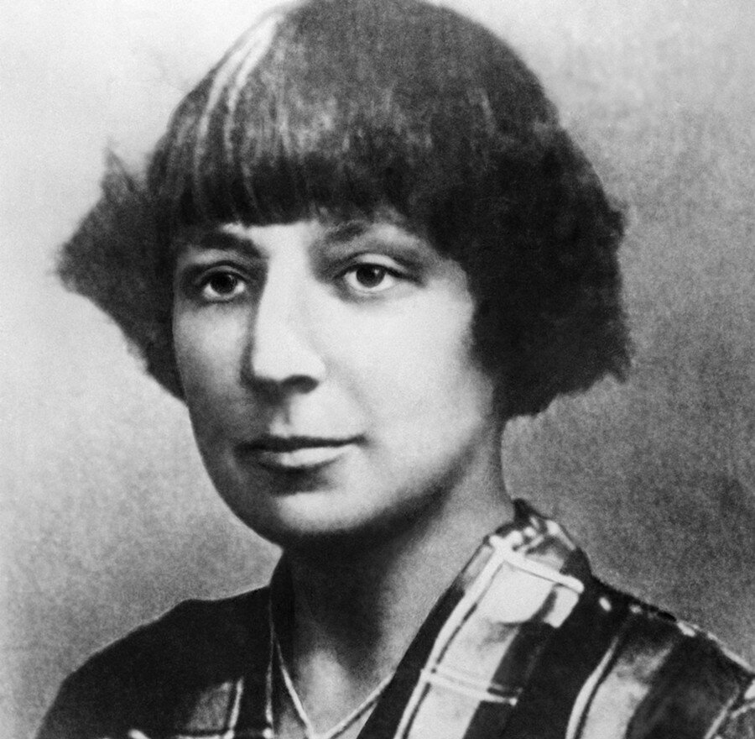
Марина Цветаева (1892–1941 гг.) – знаменитая русская поэтесса, прозаик, переводчик, которая своим творчеством оставила яркий след в литературе 20 века.

Slide 44
Как зовут девочку, попавшую в страну чудес в сказке Льюиса Кэррола?

Slide 45
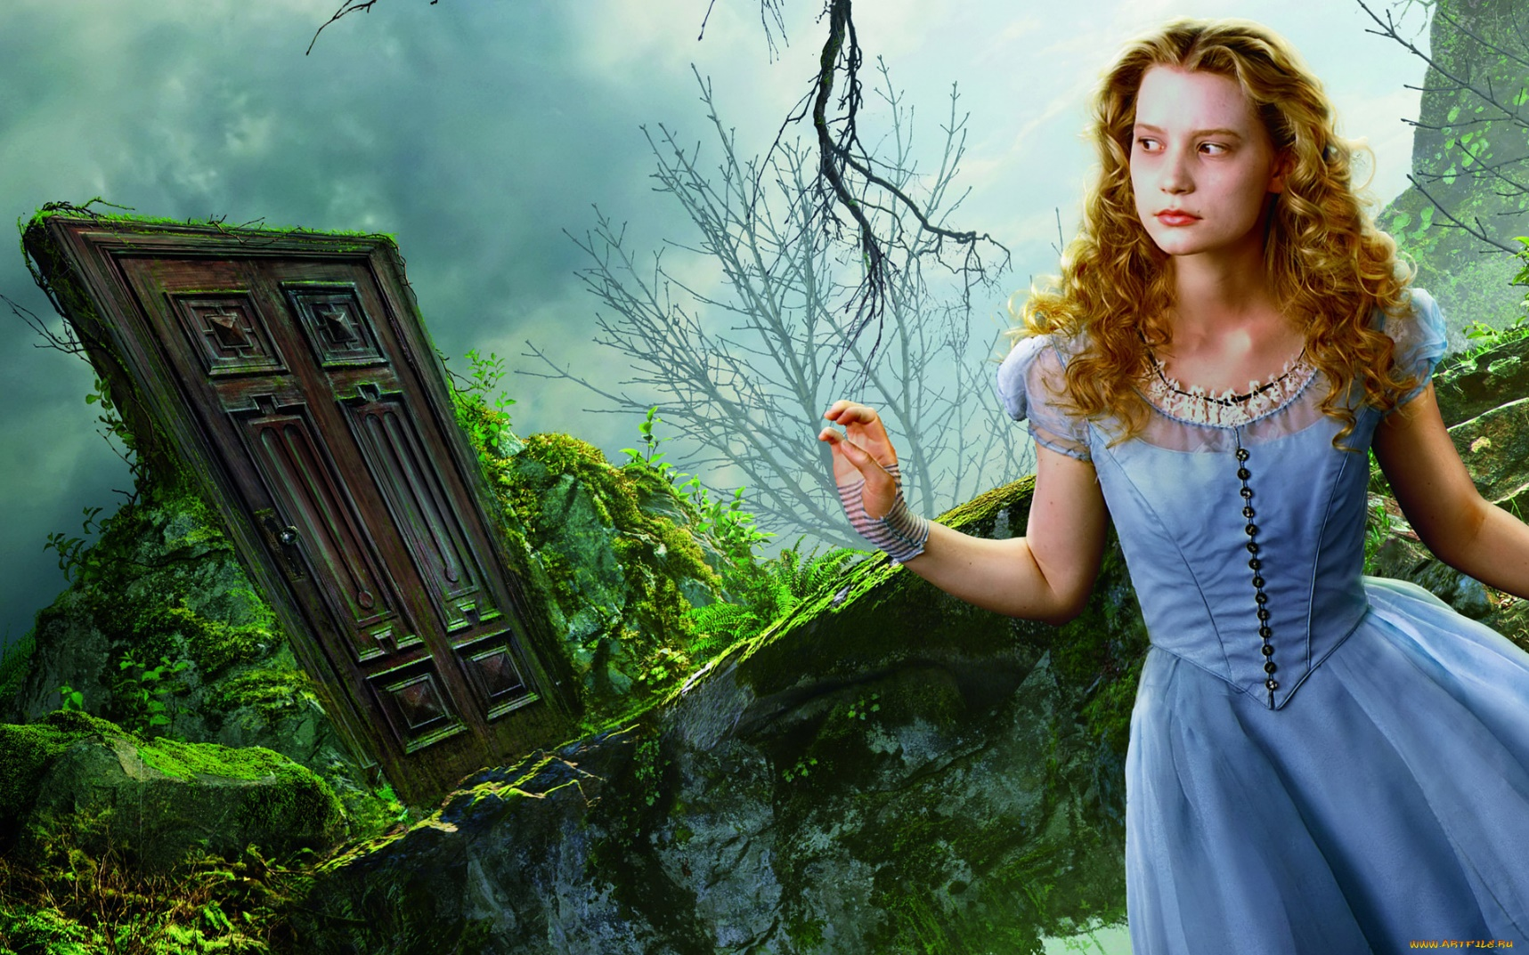
Алиса

Slide 46
Как зовут героиню сказки Г.Х. Андерсена «Дикие лебеди»?

Slide 47
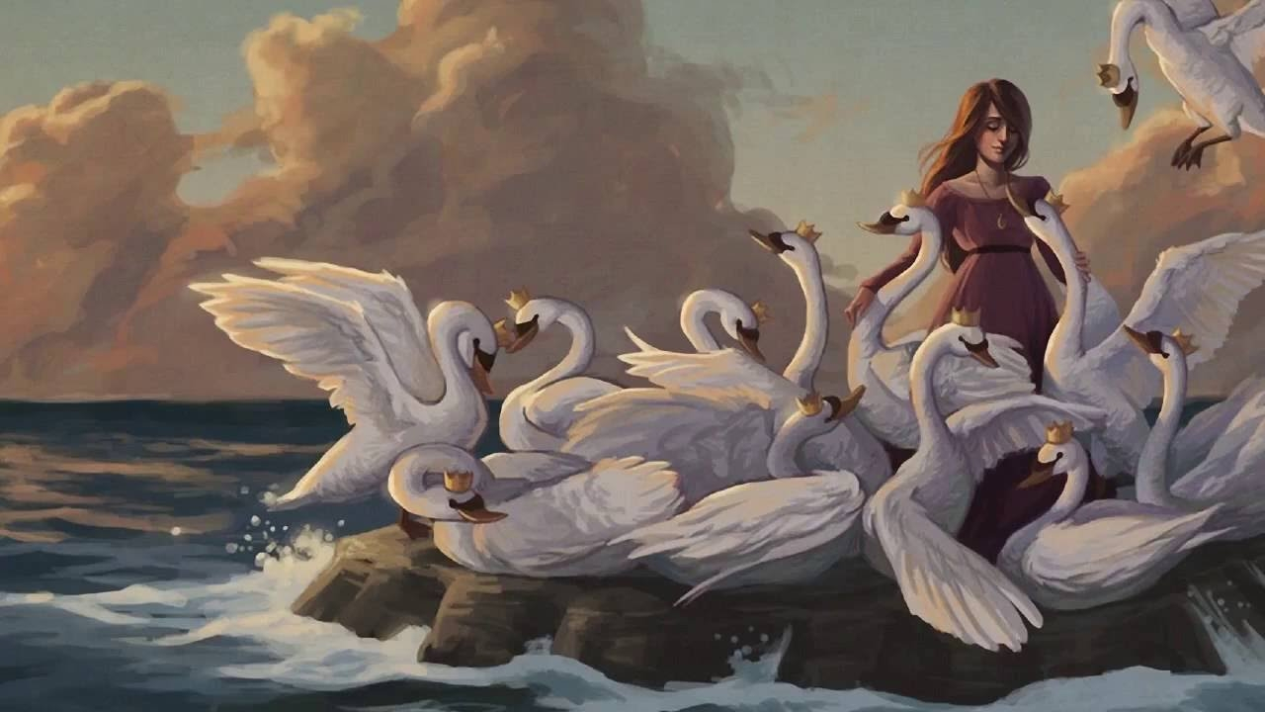
Элиза

Slide 48
Назовите имя древнеримской богини цветов

Slide 49
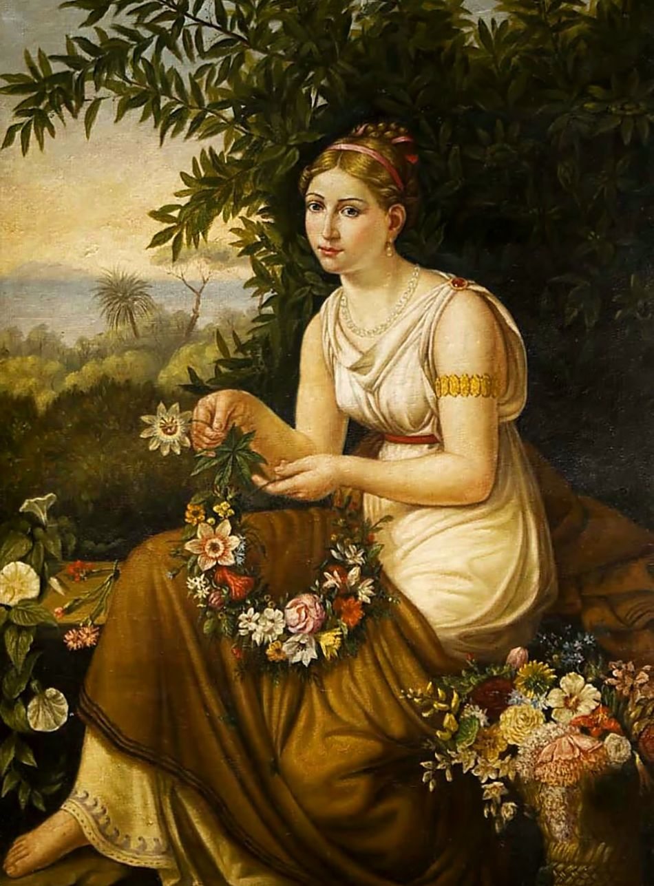
Флора

Slide 50
Эта сказка начинается так: «Три девицы под окном пряли поздно вечерком…». Как называется сказка и кто ее написал?

Slide 51
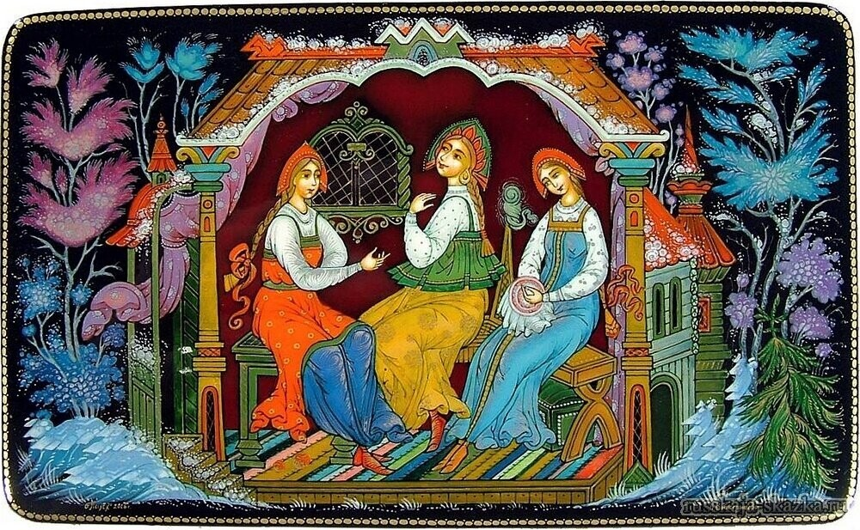
«Сказка о царе Салтане» (А.С. Пушкин)

Slide 52
Мораль классической версии этой сказки заканчивается словами автора: «Но волк, увы, чем кажется скромней, тем он всегда лукавей и страшней». Как называется сказка?

Slide 53
«Красная шапочка» (Ш. Перро)

